Slide 1
РЕСПУБЛИКА САХА (ЯКУТИЯ)

Slide 2
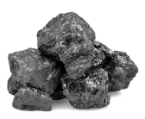
Промышленность Якутии - 2020

Slide 3
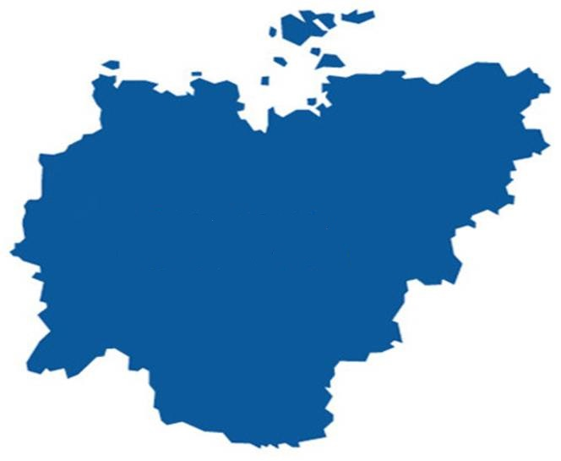
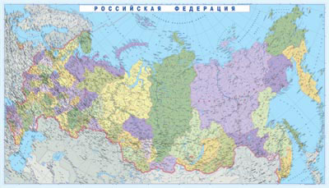
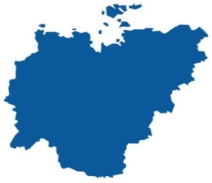
Якутия. Недропользование
~200 - вахтовых и сезонных поселков
>300 - недропользователей
>300 - подрядный организаций
~30 000- человек на вахте
2 116 месторождений, в т.ч.
1 672 в распределенном фонде
2 656 действует лицензий, в т.ч.
- 988 участков недр местного значения
679 сбор мамонтовой фауны
21,4 млрд руб НДПИ, в т.ч.
- 0,25 млрд руб ОПИ

Slide 4
Направления и предложения
по решению вопросов содержания вахтовых поселков
Учет численности и налогов вахтовых работников на территории субъекта: сегодня граждане застрахованы на территории своей регистрации
При проживании ~ 0.5 календарного года на территории региона – работодатели налоги оплачиваются в родном регионе
Обеспечение медицинскими услугами и медикаментами
Определение единого руководителя и зон ответственности
Развитие сферы социальных услуг в базовом поселении в интересах вахтового персонала
Опередить приоритет внутрирегиональной вахте

Slide 5
Спасибо за внимание!

